Slide 1
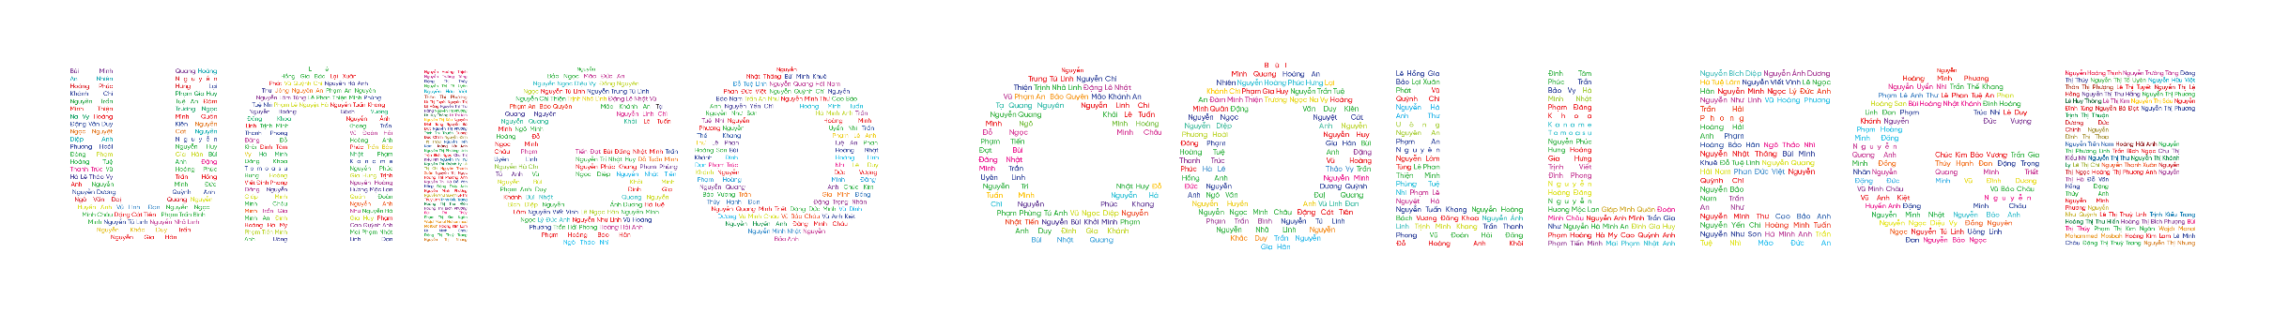
TRƯỜNG TIỂU HỌC VÀ THCS UNIGO

Slide 2
Môn Tin học lớp

Slide 3
Môn Tin học lớp

Slide 4
Thanks for listening

Slide 5
Ôn tập Đánh giá định kỳ 1 📝
Tin học • Lớp 8 • Tiết 4

Slide 6
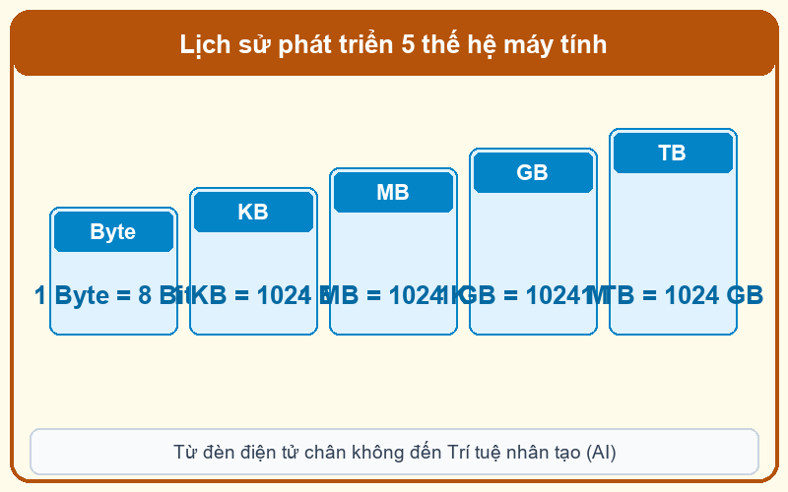
LỚP 8 • VÍ DỤ MINH HỌA TRỰC QUAN
Hệ thống hóa kiến thức trọng tâm
1. Lịch sử phát triển 5 thế hệ máy tính
2. Thông tin trong môi trường số & Độ tin cậy
3. Cú pháp khai thác thông tin nâng cao
4. Đạo đức và bản quyền công nghệ số

Slide 7
LỚP 8 • THỬ THÁCH TRẮC NGHIỆM VUI
❓ Máy tính thế hệ thứ nhất sử dụng linh kiện điện tử nào?
A. Đèn điện tử chân không
B. Bóng bán dẫn (Transistor)
C. Mạch tích hợp (IC)
D. Bộ vi xử lý (VLSI)

Slide 8
LỚP 8 • THỬ THÁCH TRẮC NGHIỆM VUI
❓ Hành vi nào sau đây là VI PHẠM bản quyền phần mềm?
A. Mua bản quyền sử dụng chính hãng
B. Sử dụng phần mềm mã nguồn mở
C. Bẻ khóa (Crack) phần mềm có phí
D. Tự viết phần mềm phục vụ học tập

Slide 9
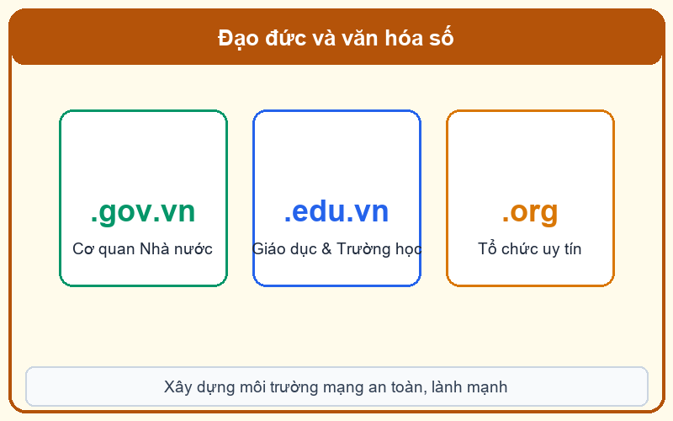
LỚP 8 • BÀI HỌC VÀ KẾT LUẬN
💬 Bí quyết đạt điểm tối đa trong bài kiểm tra định kỳ là gì?
👉 Ôn lại các mốc lịch sử máy tính và đơn vị đo dữ liệu.
👉 Nắm vững quy tắc an toàn thông tin và trích dẫn bản quyền.
💡 KẾT LUẬN: Nắm chắc lý thuyết và vận dụng linh hoạt để tự tin đạt điểm 10 trong bài kiểm tra định kỳ 1!

Slide 10
Chúc các em làm bài đạt điểm tối đa! 🌟
Tự tin, bình tĩnh và hoàn thành xuất sắc bài kiểm tra nhé!

